Slide 1
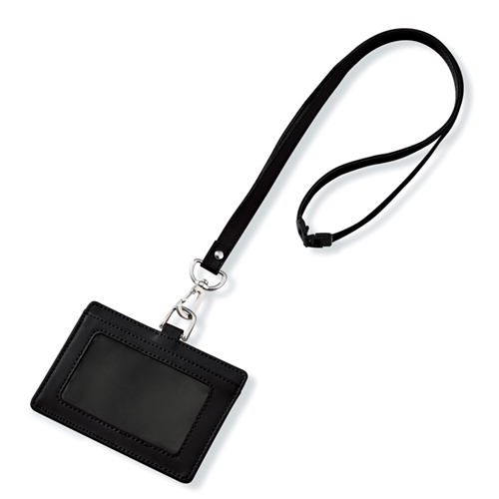
【提案書】
レザーネームカードホルダー(横)
特徴
シンプルでシックでオシャレなレザー素材のためビジネスシーンによくマッチするネームカードホルダーです。名入れプリントが可能ですので、社名などを入れたい場合にもおすすめです。
納期
納期スペース
仕様
素 材 ： 牛革・PVC
サイズ ： 78×112×6mm
包 装 ： 箱入 箱サイズ/95×120×23mm
お見積
お見積りスペース

